Slide 1
Закройте вакансии быстрее на

Slide 2
Как найти рабочий персонал на rabota.mail.ru?
В рамках данного вебинара вы узнаете, как правильно подбирать рабочий персонал на сайте rabota.mail.ru.
Познакомитесь с особенностями работы
с аудиторией «синих воротничков»
и инструменты, с помощью которых
привлечение соискателей будет наиболее
эффективным.
www.rabota.mail.ru

Slide 3
Основные трудности в подборе «синих воротничков»
Серьезный дефицит квалифицированных специалистов – инженерно-технического персонала и рабочих
Конкуренция за персонал с другими компаниями из своего и других регионов РФ
Непопулярность рабочих профессий среди абитуриентов и молодых специалистов
Ограниченность бюджета на формирование привлекательного имиджа предприятия как работодателя
www.rabota.mail.ru

Slide 4
О проекте
Работа@Mail.ru – это комфортное место встречи работодателей и соискателей.
Ресурс обладает высокой эффективностью размещения вакансий и быстрым откликом на них, благодаря чему вакантные места закрываются быстрее.
Работодатель может выбирать какую отдачу от размещения вакансий получать: в виде откликов или в виде прямых звонков, так как на Работа@Mail.ru разрешено публиковать прямые контакты.
Проект Работа@Mail.ru любим пользователями во всей России и в странах ближнего зарубежья за удобство использования и за единую авторизацию с Mail.Ru и с каждым днем набирает популярность.
Работа@Mail.ru входит в пятерку самых популярных российских порталов для поиска работы и подбора персонала.
www.rabota.mail.ru

Slide 5
Посещаемость ресурса*
Ежемесячное количество посетителей
3 600 000
Среднее количество просмотров в месяц
60 000 000
Средняя длительность пребывания на сайте
5 минут
Среднее число страниц, просмотренных 1 пользователем
16
www.rabota.mail.ru
*Данные за III квартал 2013 года

Slide 6
Отклики на вакансии*
Среднее количество откликов на 1 вакансию Работа@Mail.Ru
(без учета откликов по телефону и e-mail)
www.rabota.mail.ru
*Данные за III квартал 2013 года

Slide 7
Запросы соискателей*
Водитель
Бухгалтер
Инженер
Администратор
Менеджер по продажам
Продавец
Грузчик
Монтажник
Секретарь
Курьер
www.rabota.mail.ru
*Топ популярных запросов за III квартал 2013 года

Slide 8
Портрет аудитории*
Деление аудитории по возрасту
Деление аудитории по полу
www.rabota.mail.ru
*Данные за III квартал 2013 года

Slide 9
Портрет аудитории*
Деление аудитории по странам
www.rabota.mail.ru
*Данные за III квартал 2013 года

Slide 10
Портрет аудитории*
www.rabota.mail.ru
*Данные за III квартал 2013 года

Slide 11
Преимущества
Единый рабочий кабинет с hh.ru (возможность в одном мете публиковать вакансии на двух сайтах одновременно)
Возможность публиковать прямые контакты в вакансиях
Большая база проверенных вручную резюме
Удобство авторизации
Возможность выбора нужной аудитории в поиске
www.rabota.mail.ru

Slide 12
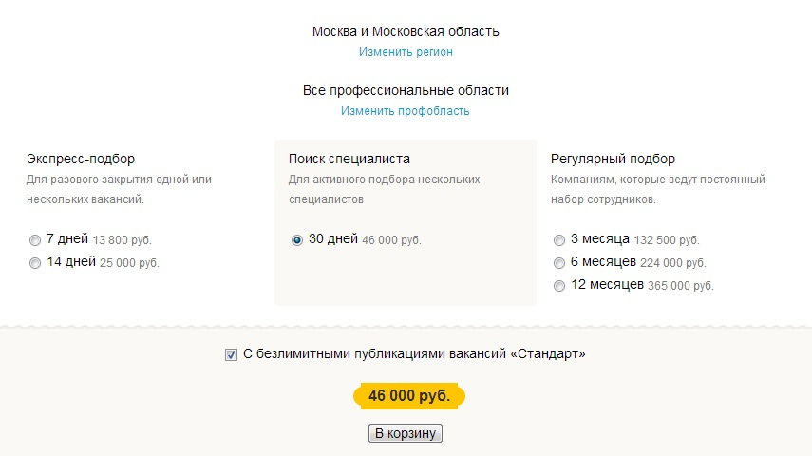
Сервисы для работодателей
Доступ к базе резюме
В настоящее время в базе зарегистрировано более 9 млн резюме.
Все резюме проходят ручную модерацию.
www.rabota.mail.ru

Slide 13
Сервисы для работодателей
Публикация вакансий Премиум
Размещение на 30 дней
7 дней в начале поиска, с логотипом компании и выделением цвета
Логотип компании в выдаче
Единоразовая рассылка подходящим соискателям
Специальное оформление
Максимальный охват аудитории
3 000 рублей /шт.
При размещении от 5 вакансий
предусмотрены скидки
www.rabota.mail.ru

Slide 14
Сервисы для работодателей
Публикация вакансий Стандарт+
Размещение на 30 дней
Обновление вакансии каждые 3 дня
Единоразовая рассылка подходящим соискателям
Широкий охват аудитории
Ваши вакансии всегда актуальны
1 400 рублей /шт.
При размещении от 5 вакансий
предусмотрены скидки
www.rabota.mail.ru

Slide 15
Сервисы для работодателей
Публикация вакансий Стандарт
Размещение на 30 дней
Экономное решение
Публикуйте все вакансии Вашей компании и массово
набирайте лучших сотрудников
300 рублей /шт.
При размещении от 5 вакансий
предусмотрены скидки
www.rabota.mail.ru

Slide 16
Сервисы для работодателей
Публикация вакансий Стандарт на hh.ru
Вам не нужно выходить из привычного рабочего кабинета.
Размещайте вакансии на две площадки в одном месте.
Удобно
Быстро
Привычно
www.rabota.mail.ru

Slide 17
Реклама
Поможет Вам найти самый достойных сотрудников
По вопросам размещения рекламы для Москвы и Московской области обращайтесь по телефону:
+7 495 974 64 27
Для регионов России:
8 800 100 64 27 (бесплатно)
Эл.почта: sales@hh.ru
www.rabota.mail.ru

Slide 18
Успешные кейсы
«Для нас очень важно, чтобы вакансии
были с контактами, так как мы нацелены на массовый подбор персонала.
Звонков очень много, собеседования проходят почти каждый день»
Проф.обл: Обслуживающий персонал
Вакансии: Бармен, Официант, Повар, Хостес
Тип вакансий: Стандарт
Организация: «Кафе Чашки»
Регион: Москва
www.rabota.mail.ru

Slide 19
Успешные кейсы
«У нас чаще всего срочные вакансии, поэтому мы предпочитаем Стандарт+, так как они обеспечивают больше откликов и звонков»
Проф.обл: Начало карьеры
Вакансии: Оператор call-центра
Тип вакансий: Стандарт+
Организация: «Элит Косметик»
Регион: Москва
«После первого дня размещения нас приятно удивил поток звонков, к которому мы, честно говоря, не были готовы. Размещением очень довольны»
Проф.обл: Транспорт; Бухгалтерия
Вакансии: Водитель автопогрузчика,
Бухгалтер
Тип вакансий: Стандарт+
Организация: «Style Group»
Регион: Санкт-Петербург
www.rabota.mail.ru

Slide 20
Успешные кейсы
«Понравился результат, звонки уже через час после размещения. Через день уже устраивал сотрудников. Очень доволен»
Проф.обл: Охрана
Вакансии: Частный охранник
Тип вакансий: Стандарт
Организация: «ЧОП Буря»
Регион: Москва
«Очень довольна, звонков много, вообще результат устраивает.
Вакансии были закрыты в течении месяца»
Проф.обл: Инсталляция и сервис
Вакансии: Замерщик окон
Тип вакансий: Стандарт
Организация: «ООО Астарта»
Регион: Челябинск
www.rabota.mail.ru

Slide 21
Успешные кейсы
«При острой необходимости, всегда обращаемся к Вашему сайту. Для срочных вакансий берём "Премиум", а для постоянных "Стандарт+". Результат не заставляет ждать, Большое количество откликов и квалифицированный персонал. Спасибо Вам большое!!!»
Проф.обл: Услуги
Вакансии: Менеджер по работе с клиентами, Юрисконсульт
Тип вакансий: Стандарт+
Организация: «Общество содействия
автомодилистам»
Регион: Санкт-Петербург
www.rabota.mail.ru

Slide 22
Найдите лучший персонал на

